Slide 1




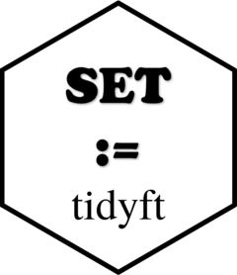



R语言高效数据操作工具：tidyfst
黄天元
2022年11月
第15届中国R会议（北京）

Slide 2


目录
1. 设计初衷
2. 推进过程
3. 竞品激励
4. 基本成型
5. 投入实践
黄天元 （Email: huang.tian-yuan@qq.com） https://github.com/hope-data-science/tidyfst

Slide 3
目录
1. 设计初衷
2. 推进过程
3. 竞品激励
4. 基本成型
5. 投入实践
黄天元 （Email: huang.tian-yuan@qq.com） https://github.com/hope-data-science/tidyfst

Slide 4
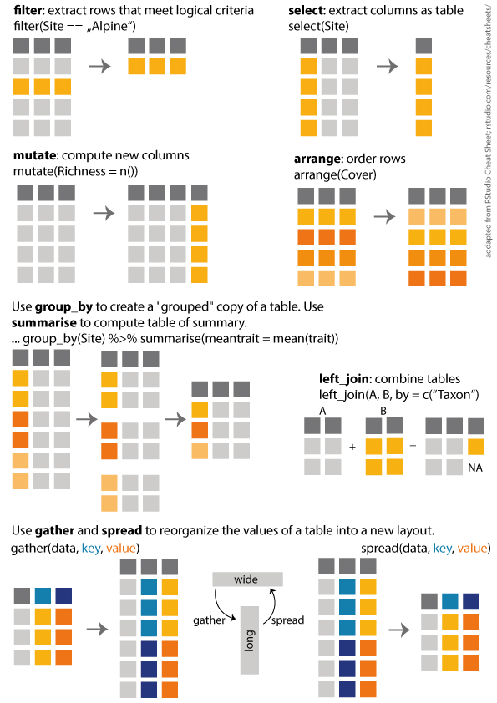
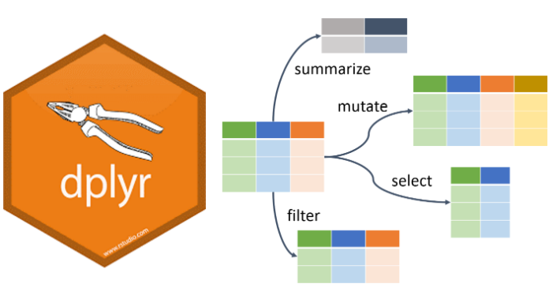
1. 设计初衷：强大的dplyr
dplyr是R编程语言中的数据操作软件包，包含一组函数，以直观、用户友好的方式进行数据框操作。
黄天元 （Email: huang.tian-yuan@qq.com） https://github.com/hope-data-science/tidyfst

Slide 5

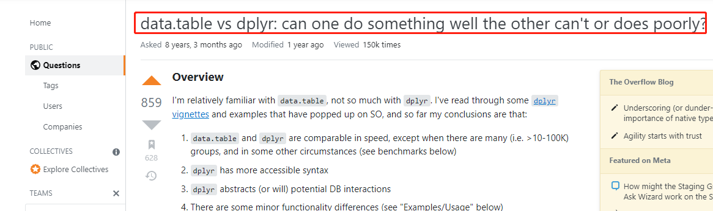
1. 设计初衷：dplyr不够快
黄天元 （Email: huang.tian-yuan@qq.com） https://github.com/hope-data-science/tidyfst

Slide 6
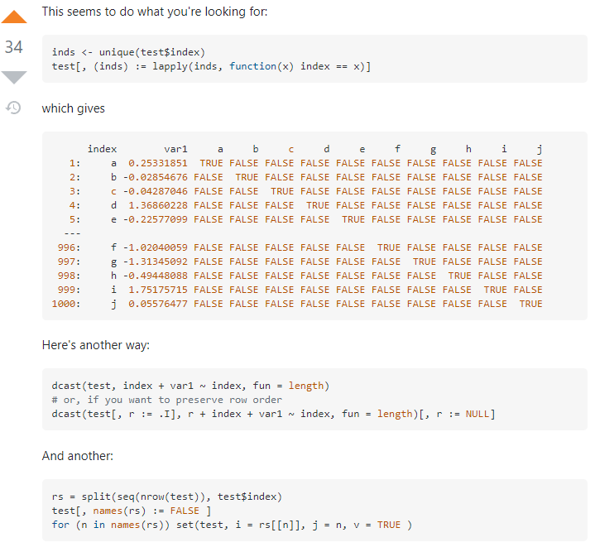
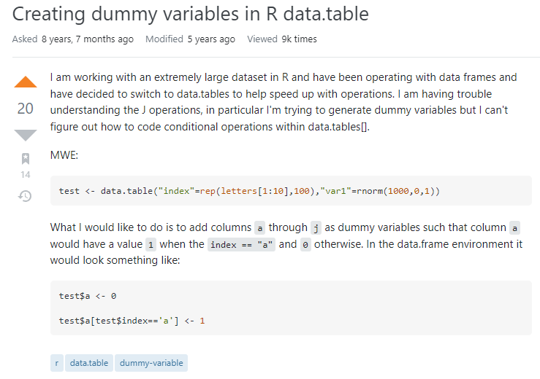

1. 设计初衷：data.table不好学
每次实现一个功能都需要查。
黄天元 （Email: huang.tian-yuan@qq.com） https://github.com/hope-data-science/tidyfst

Slide 7


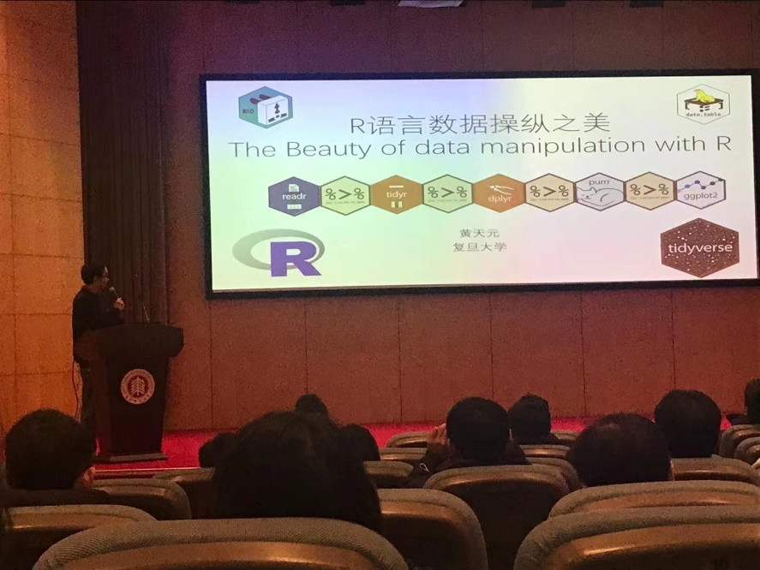
1. 设计初衷：分而治之
黄天元 （Email: huang.tian-yuan@qq.com） https://github.com/hope-data-science/tidyfst

Slide 8
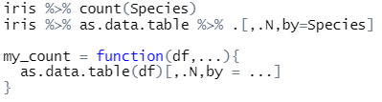
1. 设计初衷：Why not both?
优雅的顶层设计和高性能的底层支持必须是对立的吗？
答案是否定的！
黄天元 （Email: huang.tian-yuan@qq.com） https://github.com/hope-data-science/tidyfst

Slide 9
目录
1. 设计初衷
2. 推进过程
3. 竞品激励
4. 基本成型
5. 投入实践
黄天元 （Email: huang.tian-yuan@qq.com） https://github.com/hope-data-science/tidyfst

Slide 10
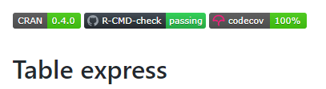
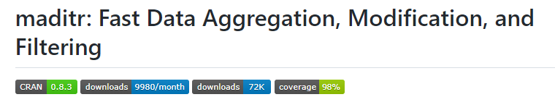

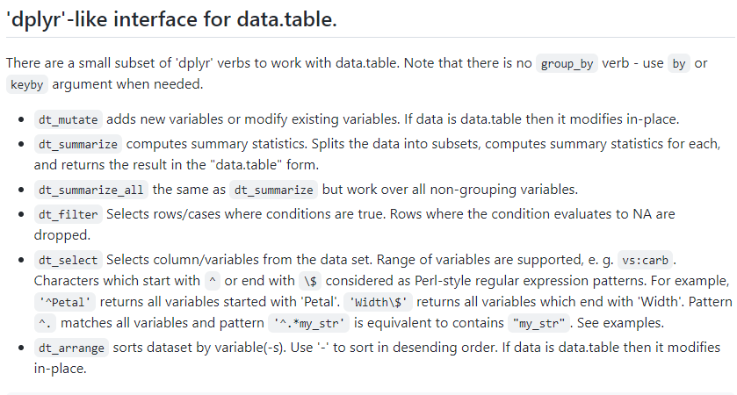

2. 推进过程：早期启发
黄天元 （Email: huang.tian-yuan@qq.com） https://github.com/hope-data-science/tidyfst

Slide 11
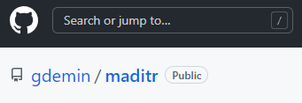
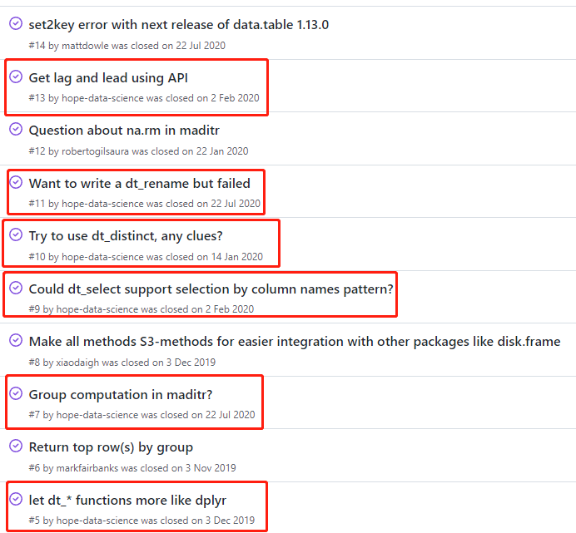
2. 推进过程：虚心求教
要设计像dplyr一样的函数，需要对更底层的细节进行理解，比如非标准评估（ non-standard evaluation ）。
黄天元 （Email: huang.tian-yuan@qq.com） https://github.com/hope-data-science/tidyfst

Slide 12
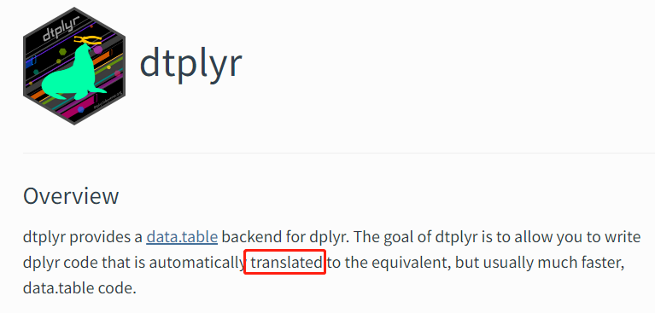
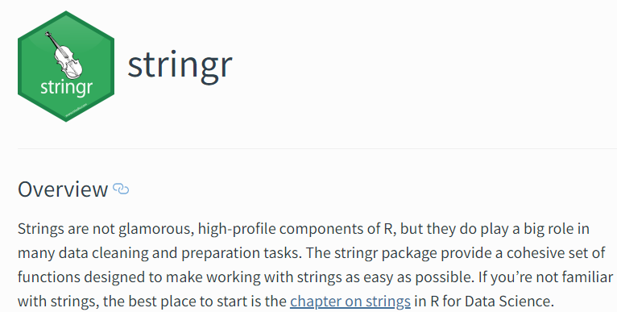
2. 推进过程：另起炉灶
转译的思想
转译的工具
黄天元 （Email: huang.tian-yuan@qq.com） https://github.com/hope-data-science/tidyfst

Slide 13
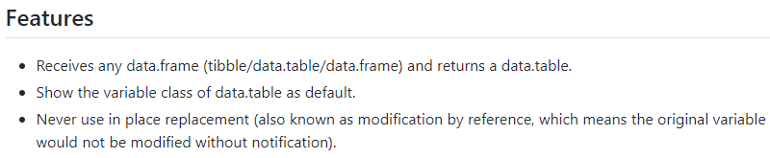
2. 推进过程：核心原则
面向所有数据框进行操作，避免反复去写as.data.table
在显示的时候可以看到变量类型
避免原位操作
黄天元 （Email: huang.tian-yuan@qq.com） https://github.com/hope-data-science/tidyfst

Slide 14

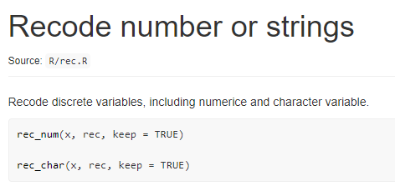
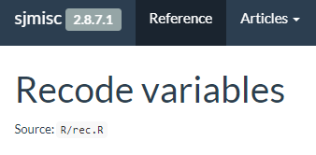
2. 推进过程：循序渐进
自此，开始对dplyr、tidyr的函数进行理解，然后使用data.table作为底层进行逐个实现。此外，遇到一些常用的优秀操作，也会纳入到体系中。
黄天元 （Email: huang.tian-yuan@qq.com） https://github.com/hope-data-science/tidyfst

Slide 15
目录
1. 设计初衷
2. 推进过程
3. 竞品激励
4. 基本成型
5. 投入实践
黄天元 （Email: huang.tian-yuan@qq.com） https://github.com/hope-data-science/tidyfst

Slide 16
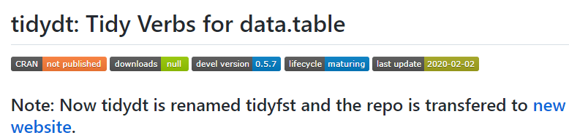
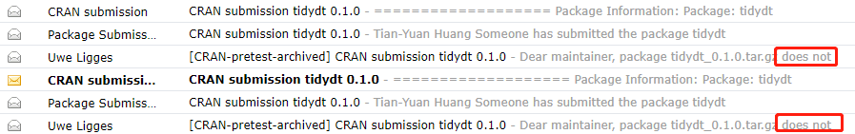
3. 竞品激励：重名危机
I have a favor to ask - would you mind changing the name of your package? I have a tidydt package with 67 stars on GitHub that I'm currently prepping for a CRAN submission. It would be nice to avoid future confusion, especially since they have such similar goals.
I realize I technically don't have "dibs" on a package name, but I've already spent time communicating this function to the rstats community, and have been developing it since November. It's functionality is quite extensive and is also rlang compatible, which will be an easy transition for current tidyverse users.
黄天元 （Email: huang.tian-yuan@qq.com） https://github.com/hope-data-science/tidyfst

Slide 17
3. 竞品激励：矛盾调解
不同意更名（tidydt）
CRAN交替提交
管理者协调（dt）
达成和解（tidyfst / tidytable）
黄天元 （Email: huang.tian-yuan@qq.com） https://github.com/hope-data-science/tidyfst

Slide 18
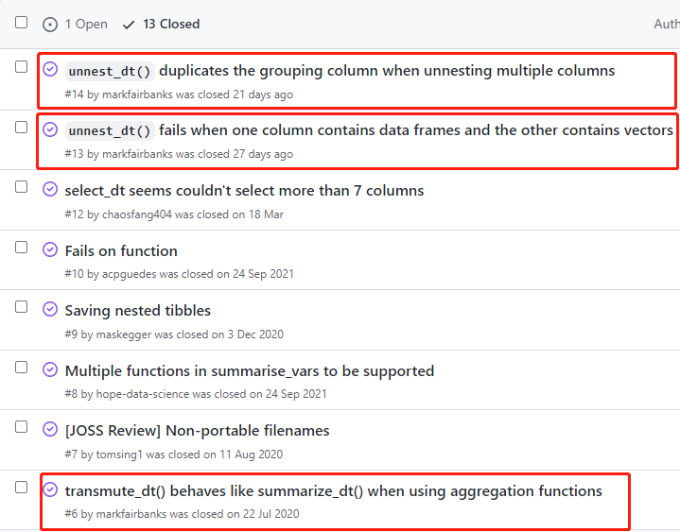
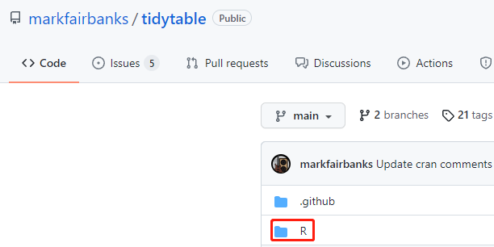
3. 竞品激励：互相学习
互相参考，互相学习。
开源社区，都是为了给社群提供更好的工具，良性竞争，共同进步！
黄天元 （Email: huang.tian-yuan@qq.com） https://github.com/hope-data-science/tidyfst

Slide 19
目录
1. 设计初衷
2. 推进过程
3. 竞品激励
4. 基本成型
5. 投入实践
黄天元 （Email: huang.tian-yuan@qq.com） https://github.com/hope-data-science/tidyfst

Slide 20
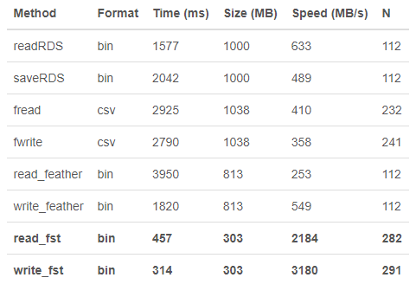
4. 基本成型：fst的引入
早期只有data.table和stringr两个包进行支持，已经能够完成大部分任务。但是随着对数据框高速存取的需求日益加深，正式引入fst包。
fst包的特色：
读写速度快
文件压缩强
数据高保真
黄天元 （Email: huang.tian-yuan@qq.com） https://github.com/hope-data-science/tidyfst

Slide 21
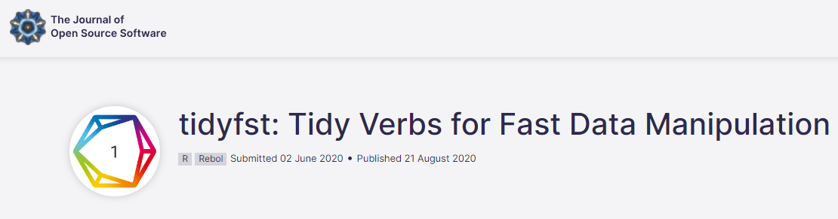


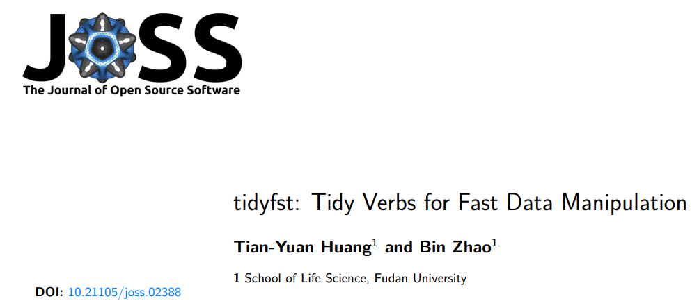
4. 基本成型：JOSS文章发表
JOSS（Journal of Open Source Software），发表与阅读免费，社区志愿者参与编审工作，自动化生成论文格式。
Huang et al., (2020). tidyfst: Tidy Verbs for Fast Data Manipulation. Journal of Open Source Software, 5(52), 2388, https://doi.org/10.21105/joss.02388
黄天元 （Email: huang.tian-yuan@qq.com） https://github.com/hope-data-science/tidyfst

Slide 22
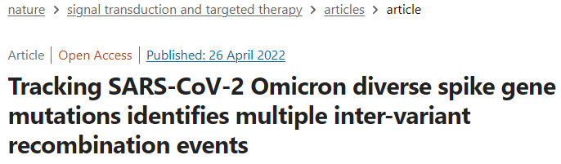

4. 基本成型：助力研究
黄天元 （Email: huang.tian-yuan@qq.com） https://github.com/hope-data-science/tidyfst

Slide 23


4. 基本成型：定位明晰
Data.table Companion!
助力用户更好地使用data.table，简单高效完成数据操作！
黄天元 （Email: huang.tian-yuan@qq.com） https://github.com/hope-data-science/tidyfst

Slide 24

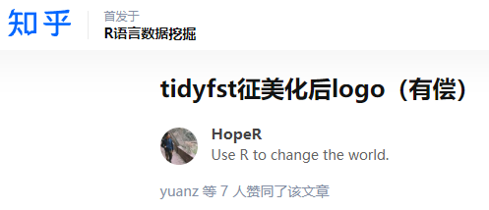

4. 基本成型：标志含义
R包Logo制作：https://connect.thinkr.fr/hexmake/
黄天元 （Email: huang.tian-yuan@qq.com） https://github.com/hope-data-science/tidyfst

Slide 25
目录
1. 设计初衷
2. 推进过程
3. 竞品激励
4. 基本成型
5. 投入实践
黄天元 （Email: huang.tian-yuan@qq.com） https://github.com/hope-data-science/tidyfst

Slide 26
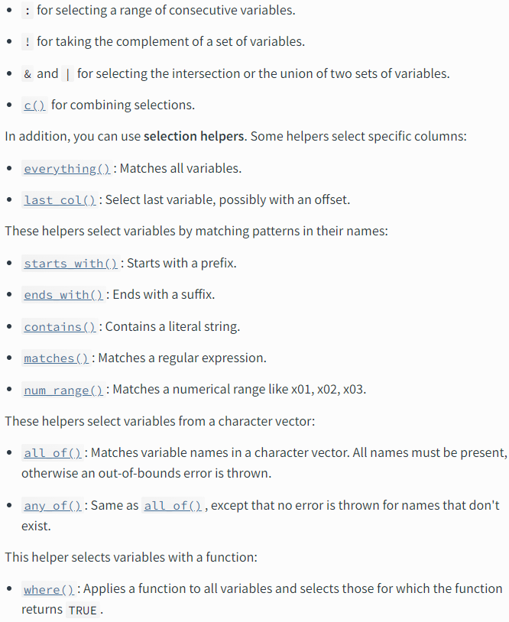
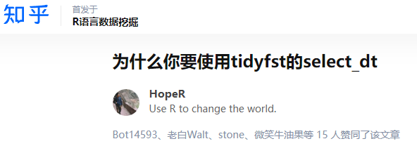
5. 投入实践：select_dt
选择列的函数：select_dt
支持各种缩略符以及正则表达式，完成多样化的列选择操作
黄天元 （Email: huang.tian-yuan@qq.com） https://github.com/hope-data-science/tidyfst

Slide 27
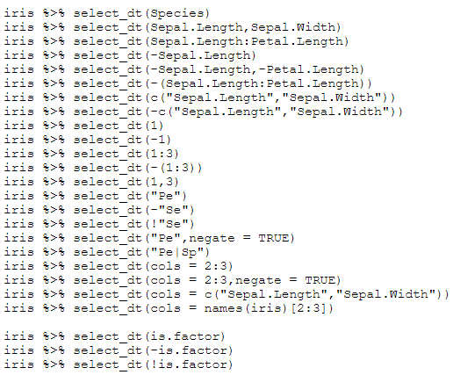
5. 投入实践： select_dt
黄天元 （Email: huang.tian-yuan@qq.com） https://github.com/hope-data-science/tidyfst

Slide 28
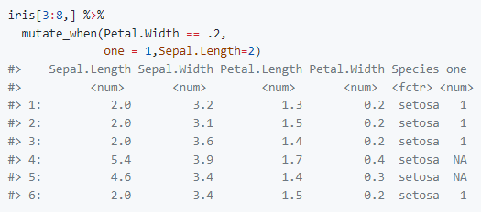
5. 投入实践：mutate_when
根据行是否符合某条件，进行列的更新
黄天元 （Email: huang.tian-yuan@qq.com） https://github.com/hope-data-science/tidyfst

Slide 29
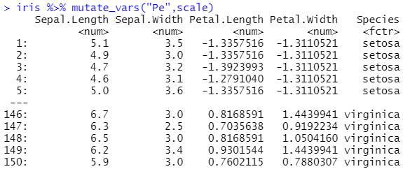
5. 投入实践：mutate_vars
精确定位需要更新的列后，进行列的原位更新
黄天元 （Email: huang.tian-yuan@qq.com） https://github.com/hope-data-science/tidyfst

Slide 30
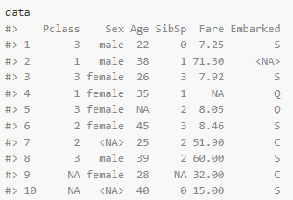
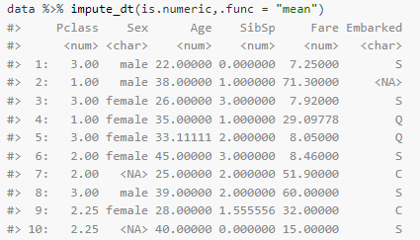
5. 投入实践：impute_dt
缺失值的插补
黄天元 （Email: huang.tian-yuan@qq.com） https://github.com/hope-data-science/tidyfst

Slide 31
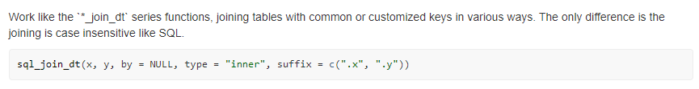
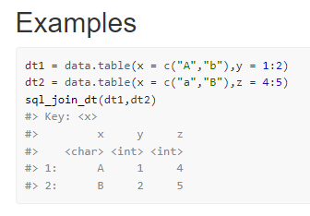
5. 投入实践：sql_join
不区分共有键大小写的数据表连接操作
黄天元 （Email: huang.tian-yuan@qq.com） https://github.com/hope-data-science/tidyfst

Slide 32
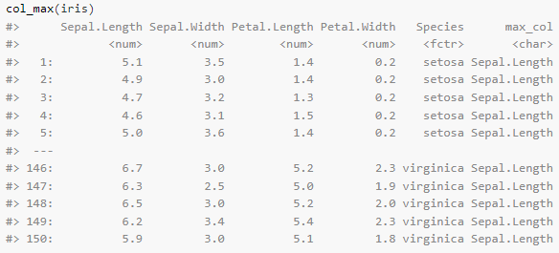
5. 投入实践：col_max
获得行内最大值的列名
黄天元 （Email: huang.tian-yuan@qq.com） https://github.com/hope-data-science/tidyfst

Slide 33
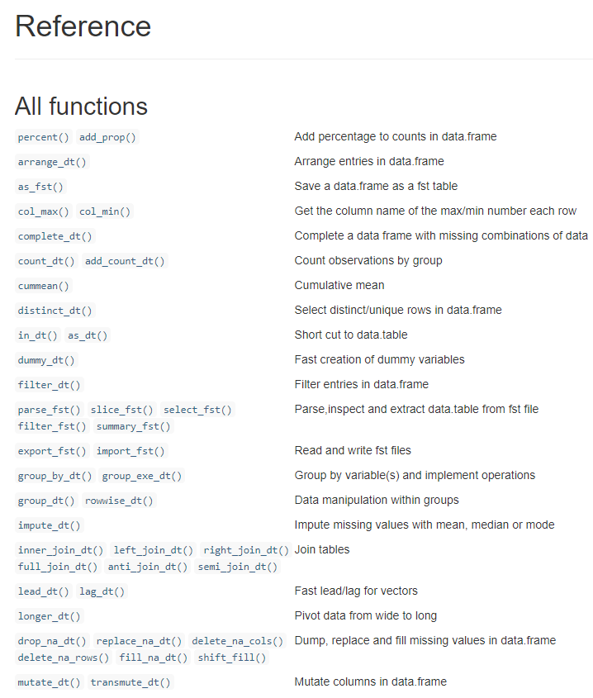
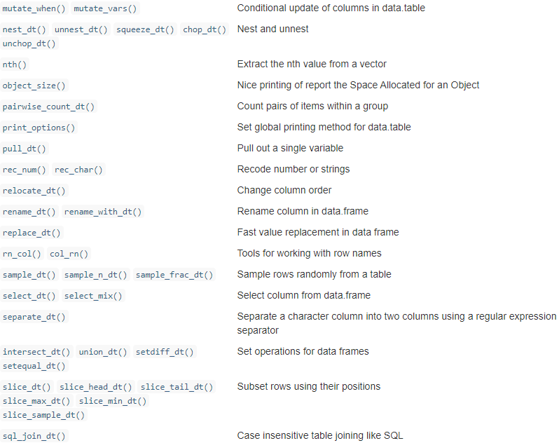
5. 投入实践：
全部函数的文档信息
https://hope-data-science.github.io/tidyfst/reference/index.html
…
黄天元 （Email: huang.tian-yuan@qq.com） https://github.com/hope-data-science/tidyfst

Slide 34
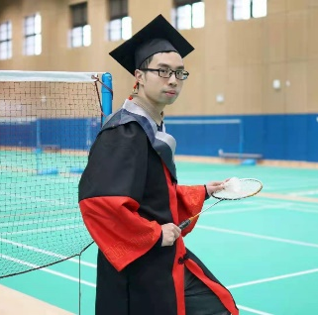
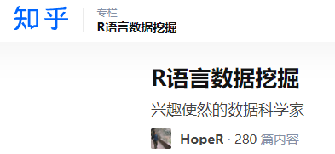


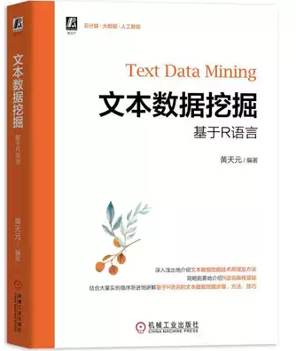
欢迎合作与交流！
黄天元
中国科学院文献情报中心特别研究助理，复旦大学理学博士，热爱数据科学与开源工具（R），致力于利用数据科学迅速积累行业经验优势和科学知识发现，在CRAN维护有tidyfst、tidyft和akc三个R包，著有《R语言数据高效处理指南》、《文本数据挖掘——基于R语言》。知乎专栏：R语言数据挖掘，邮箱：huang.tian-yuan@qq.com。
黄天元 （Email: huang.tian-yuan@qq.com） https://github.com/hope-data-science/tidyfst

Slide 35
谢谢！
Thanks for your attention!
黄天元 （Email: huang.tian-yuan@qq.com） https://github.com/hope-data-science/tidyfst

